Slide 1




Digitale Dörfer Niedersachsen
Projektvorstellung
Gefördert durch:
Projektpartner: und
/

Slide 2
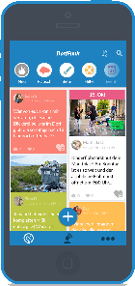
Wichtigste Informationen zum Projekt
Ziel
Durch digitale Teilhabe mehr Lebensqualität in ländlichen Räumen
Förderung der Kommunikation innerhalb der Bürgerschaft sowie zwischen Bürger*innen und Verwaltung durch die Nutzung der Digitale Dörfer Plattform
Finanzierung
Förderung durch das Europaministerium Niedersachsen für 3 Jahre (bis 2025)
  Kommunen stellen Antrag auf Teilnahme
  Kommunen nutzen die Plattform kostenfrei!
Kostenfreie Angebote
DorfFunk (App): Kommunikationszentrale der Regionen: Plausch, Suche-, Biete- und Gruppen-Funktionen & Aktuelles und Termine aus der Verwaltung
Niedersächsische LandNews: zentrales Informationsportal, Veröffentlichung von Neuigkeiten und Ankündigungen auf der Webseite und im DorfFunk
DorfFunk Integration Plugin: Verbindet den DorfFunk mit bestehenden (Gemeinde-) Webseiten
LösBar: Direkte Kommunikation zwischen Bürger*innen und Verwaltung
Digitaler Schaukasten: Neuigkeiten direkt in den Dorfalltag

Slide 3
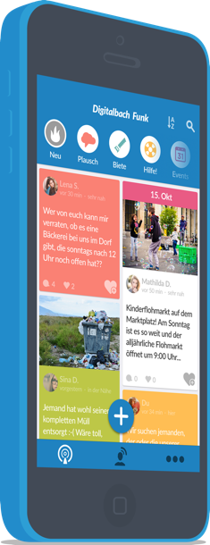
DorfFunk
Die Kommunikationszentrale der Regionen
Bürger*innen können Hilfe anbieten, Gesuche einstellen oder zwanglos plauschen
Neuigkeiten aus der kommunalen Verwaltung
Notes:
Der DorfFunk ist die Kommunikationszentrale für die Region und das Dorf für die Hosentasche.

Slide 4
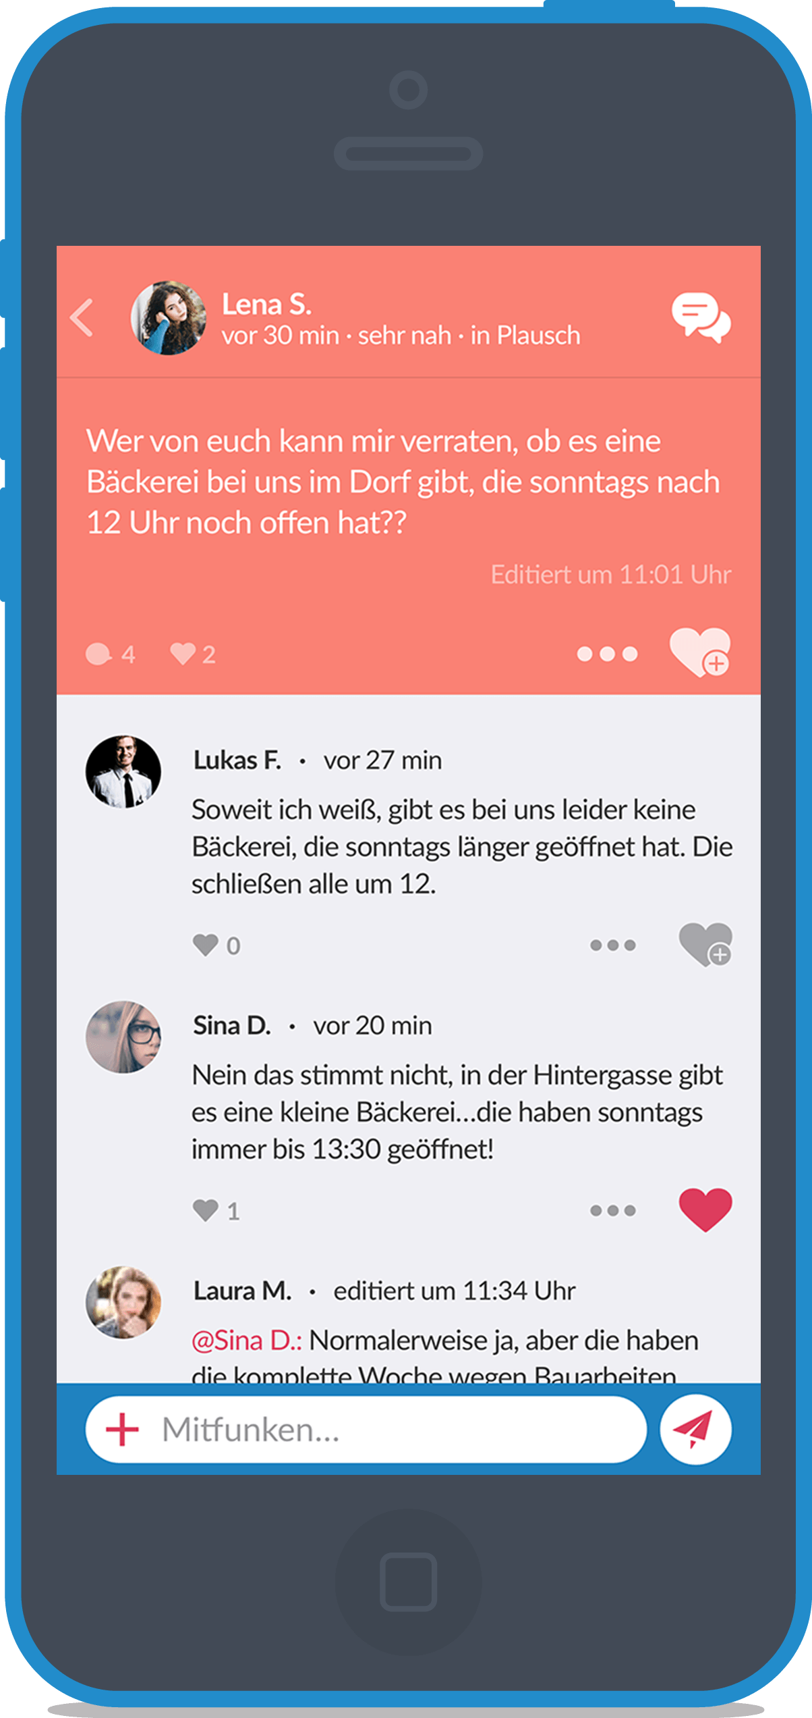
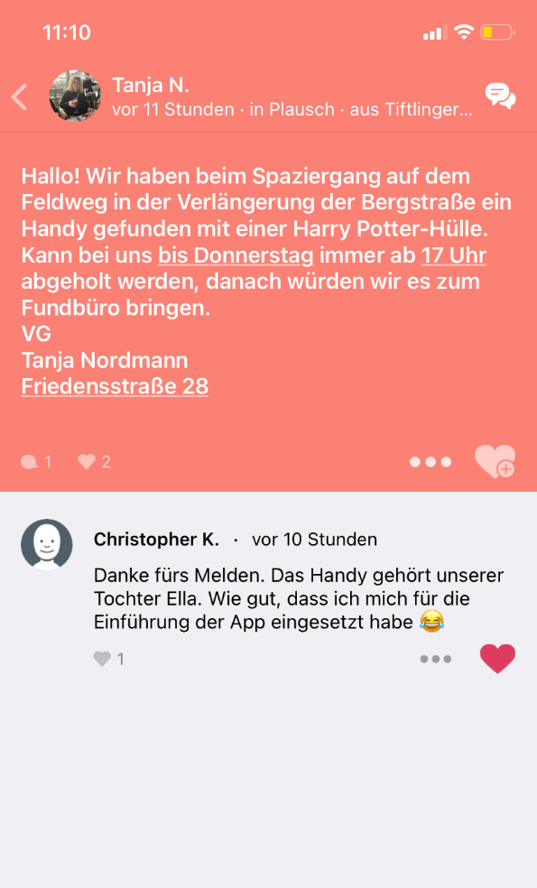




DorfFunk-Kanäle
Plausch
Biete
Suche
Gruppen
Notes:
Im DorfFunk gibt es neben verschieden Kanälen wie Plausch, Biete und Suche auch die Möglichkeit in offenen oder geschlossenen Gruppen zu bestimmten Themen zu kommunizieren oder sich privat anzufunken.

Slide 5
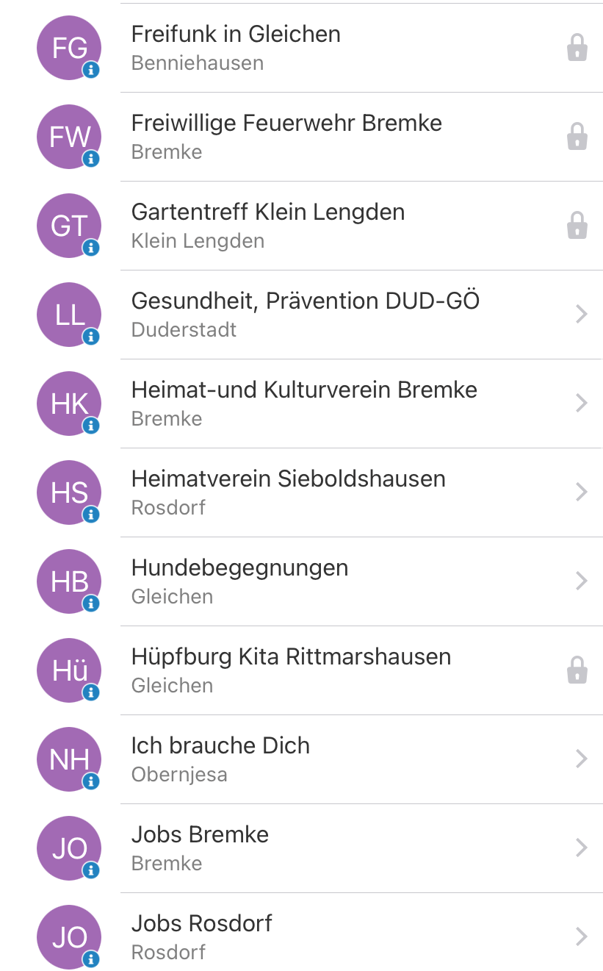
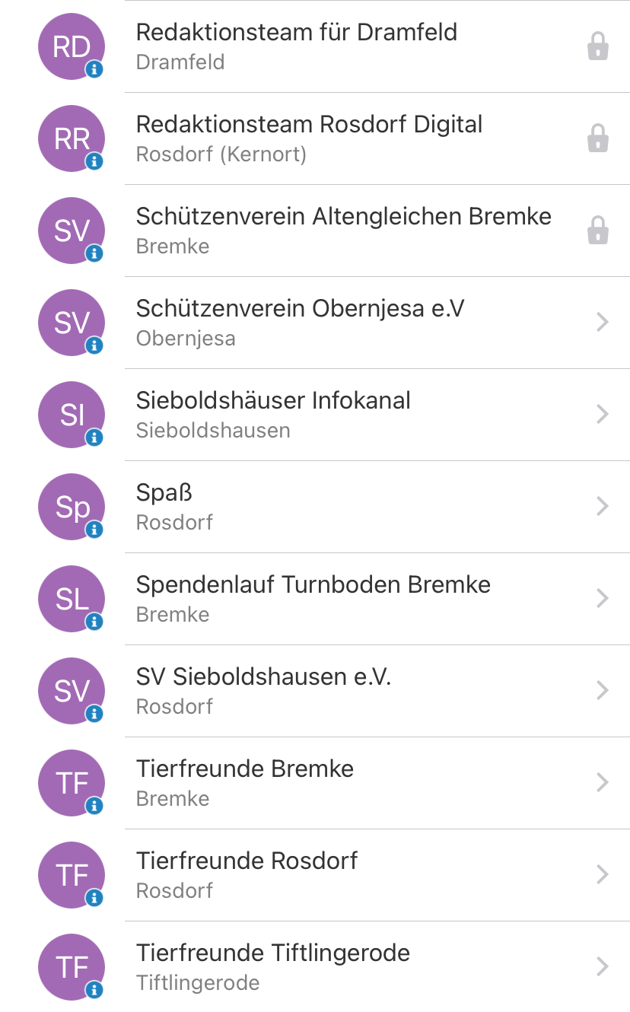
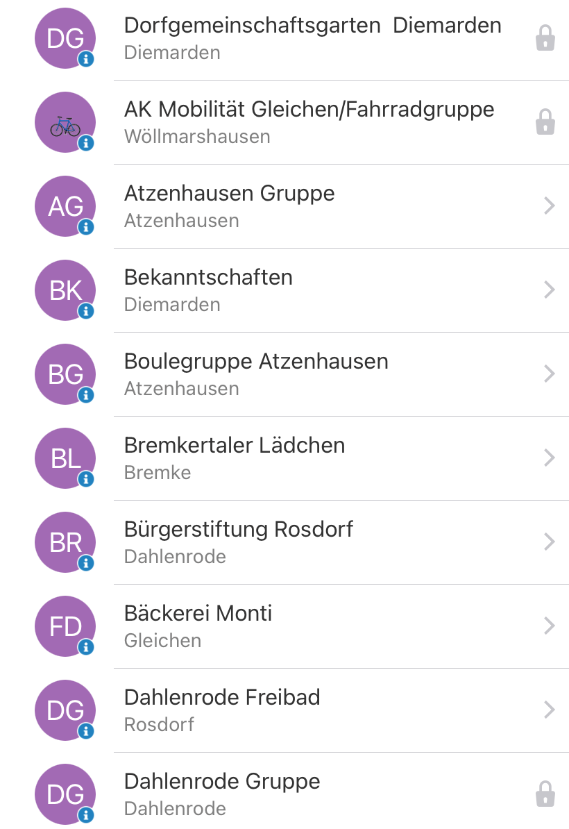
Beispiele: DorfFunk-Gruppen

Slide 6
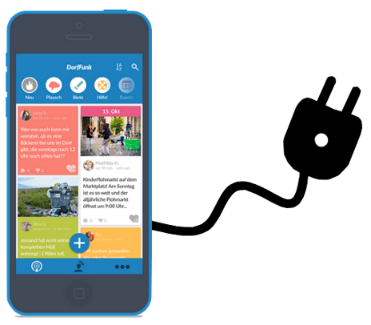
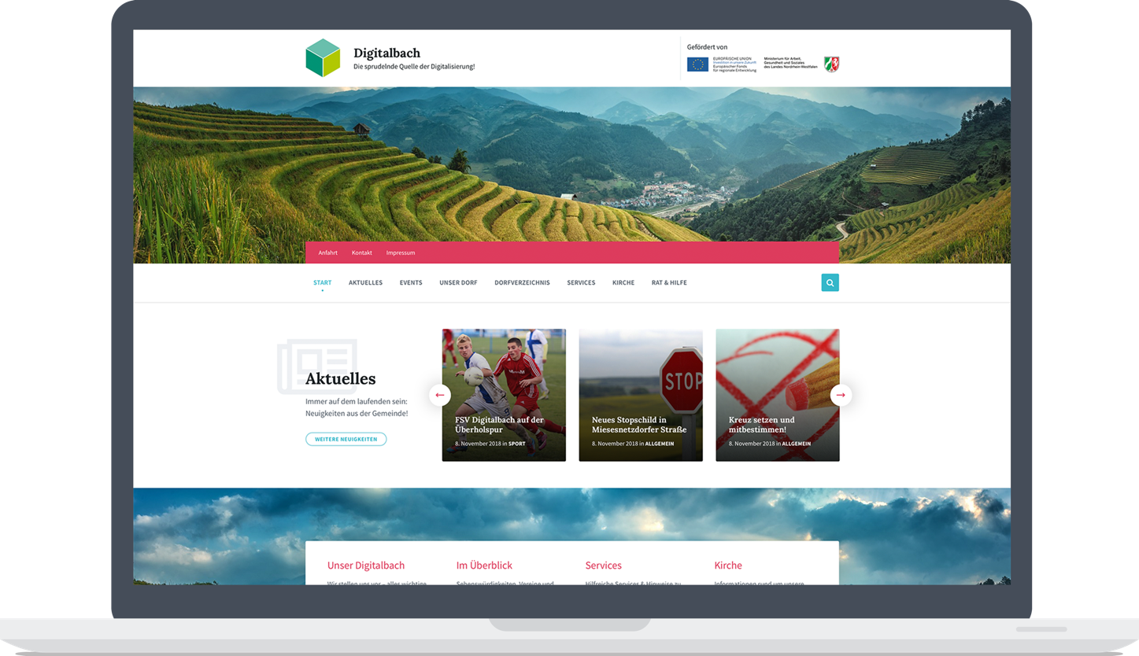


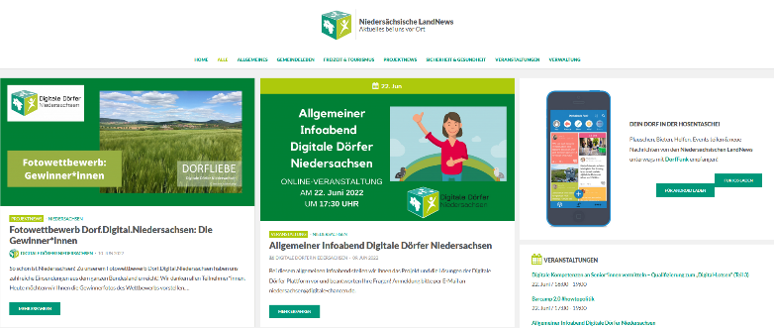
Verknüpfung zwischen LandNews/ Integration Plugin DorfPages / DorfNews und DorfFunk
Aktuelles
Termine
Notes:
Neben den Möglichkeiten in der App direkt zu kommunizieren, können Informationen von bestehenden Quellen in den DorfFunk geschickt werden. Hierfür gibt es verschiedene Möglichkeiten.
Niedersächsische LandNews: Niedrigschwelliges Angebot, denn über die bestehende, niedersachsenweite Plattform können sich Reporter*innen aus der Verwaltung oder Vereinen anmelden und unter Aktuelles und Termine auf der Webseite und im DorfFunk veröffentlichen.
Mit dem DorfFunk Integration Plugin können Inhalte aus bestehenden Webangeboten in den DorfFunk übertragen werden.
Darüber hinaus, durch eigene Finanzierung zu buchbar, gibt es die DorfNews oder DorfPages

Slide 7
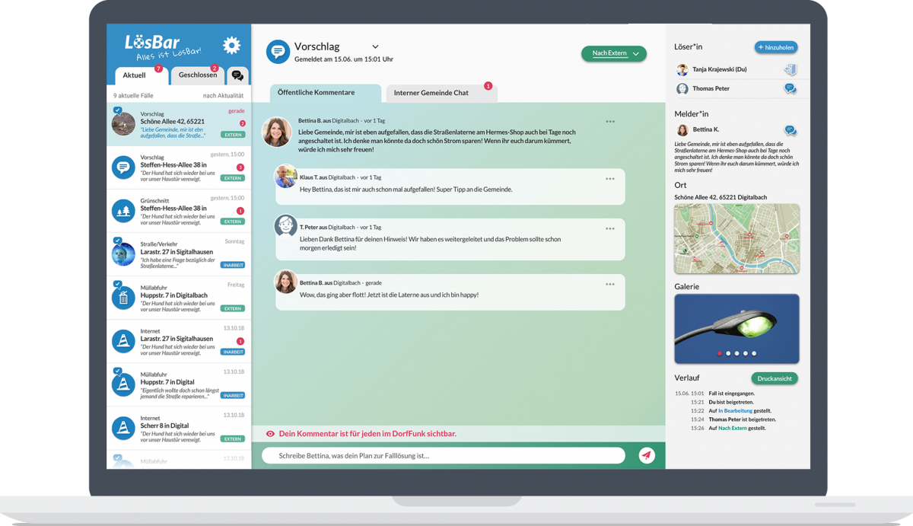
LösBar
Verbindung zwischen Verwaltung und Bürger*innen
Kontakt zur Verwaltung über den „Sag‘s uns“-Kanal im DorfFunk
Vorschläge und Wünsche einbringen und Mängel melden
Nachrichten können direkt in der LösBar bearbeitet werden
Notes:
Neben den Möglichkeiten in der App direkt zu kommunizieren, können Informationen von bestehenden Quellen in den DorfFunk geschickt werden. Hierfür gibt es verschiedene Möglichkeiten.
Niedersächsische LandNews: Niedrigschwelliges Angebot, denn über die bestehende, niedersachsenweite Plattform können sich Reporter*innen aus der Verwaltung oder Vereinen anmelden und unter Aktuelles und Termine auf der Webseite und im DorfFunk veröffentlichen.
Mit dem DorfFunk Integration Plugin können Inhalte aus bestehenden Webangeboten in den DorfFunk übertragen werden.
Darüber hinaus, durch eigene Finanzierung zu buchbar, gibt es die DorfNews oder DorfPages

Slide 8
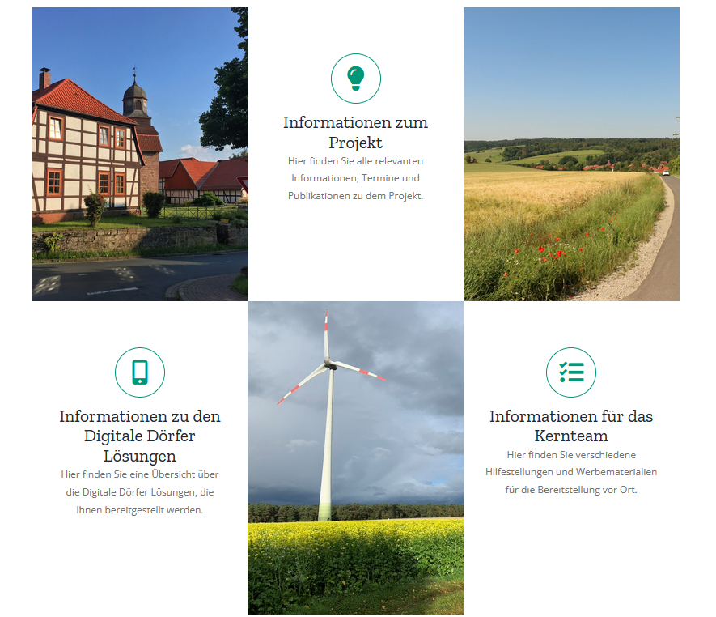
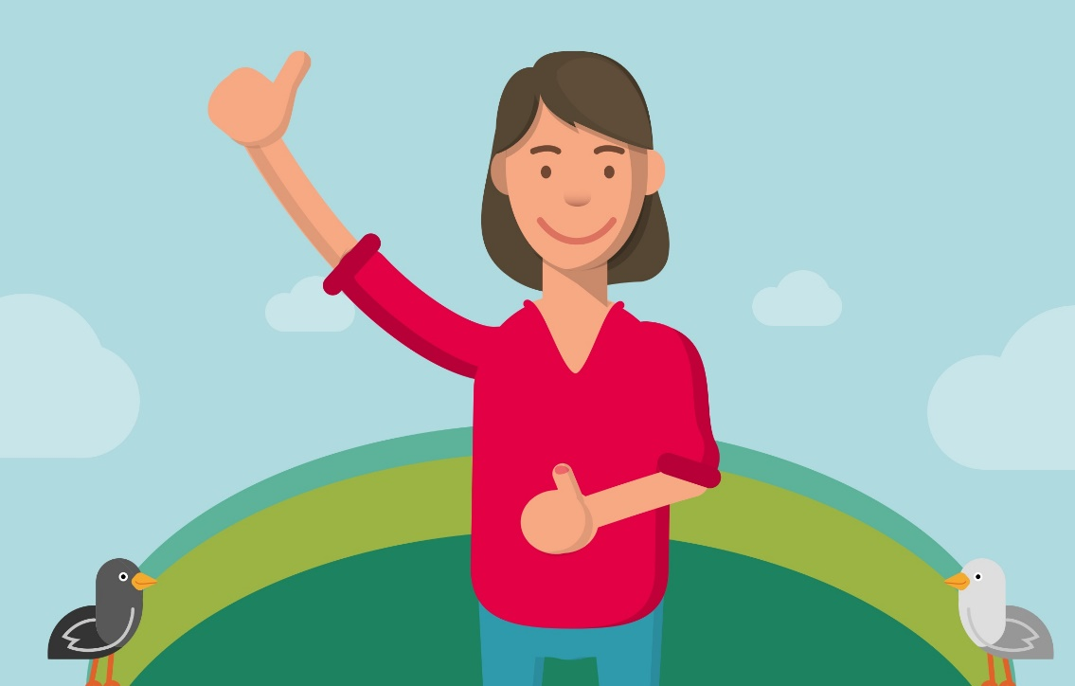
Toolbox www.digitale-doerfer-niedersachsen.de/toolbox
Inhalte werden – orientiert an den Wünschen und Anforderungen der Kommunen und Netzwerk-partner*innen – kontinuierlich weiterentwickelt.
Notes:
In der Toolbox sind alle Informationen, Materialien und Hilfen rund um das Projekt an einer Stelle zentral zu finden.

Slide 9
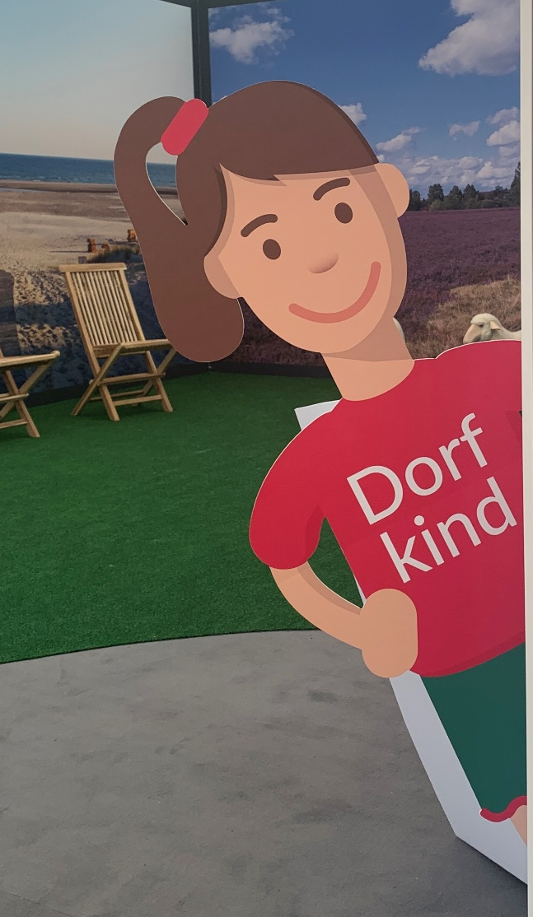
Checkliste für Digitale Dörfer in Niedersachsen
  Kontakt aufnehmen
  Auswahl der Digitale Dörfer Lösungen
  Antrag „Digitales Dorf werden“ stellen
  Digitale Dörfer Team vor Ort
  Freischaltung
Angebote und Zusammenarbeit
  Newsletter
  Informationsveranstaltungen
  Vernetzung vor Ort
  Toolbox
  Bewerbung für den digitalen Schaukasten
  Ansprechpartner*in für Kommunen
  (Digitale) Vernetzungstreffen
  Digitale Dorfheld*innen
  Feedback
Notes:
Anhand der Checkliste, die in der Toolbox zu finden ist, können Kommunen schauen, was sie tun müssen, um Digitales Dorf zu werden, und welche Angebote es darüber hinaus im Projekt gibt.

Slide 10
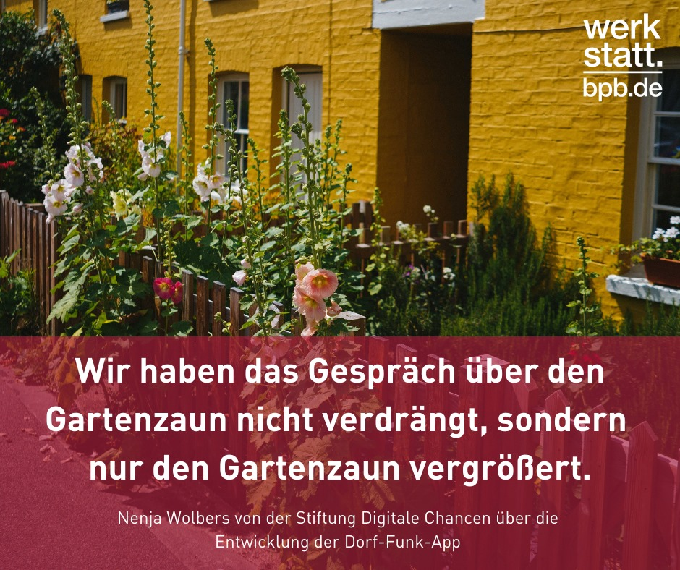
Mitmachen in 2 Schritten
https://www.digitale-doerfer-niedersachsen.de/mitmachen/
  Informieren, Interesse bekunden
  Antrag stellen
  Wenn Sie sich in der Kommune dafür entschieden haben, die Digitale Dörfer Plattform zu nutzen, schreiben Sie uns an niedersachsen@digitale-chancen.de und wir senden Ihnen das Formular zu.

Slide 11
Mitmachen – Antrag stellen
Der Antrag wird von dem oder der vertretungsberechtigten kommunalen Vertreter*in einer Kommune unterzeichnet. Als Hauptverwaltungsbeamte im Sinne des NKomVG §§ 80 ff in Verbindung mit § 14 gelten auch die ehrenamtlichen Bürgermeister*innen von Mitgliedsgemeinden. Er ist Ausdruck eines konkreten Interesses, ein Digitales Dorf zu werden.
Der Antrag stellt somit keinen Vertrag dar (weder mit der Stiftung Digitale Chancen noch mit dem Fraunhofer IESE) und begründet auch keine Pflichten. Im Antrag ist die Ansprechperson für die Kommune auf Projektebene zu benennen sowie ggf. Ansprechpersonen für einzelne Teile oder Kommunen.
Im Anschluss an die Unterzeichnung des Antrags wird in Absprache mit dem Fraunhofer IESE die Umsetzung geplant und die Freischaltung vorgenommen.
Von der Vernetzungsstelle Digitale Dörfer Niedersachsen bekommen Sie Material, um den DorfFunk bei sich bekannt zu machen.

Slide 12
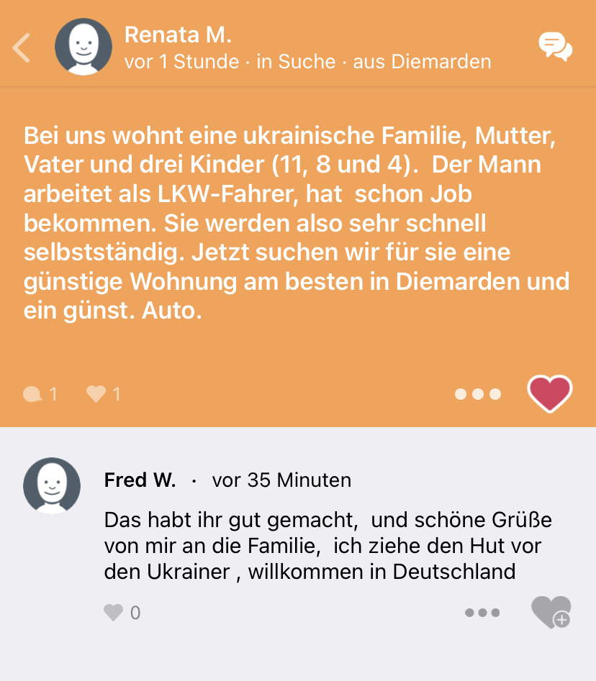
Erfolgsgeschichten aus dem DorfFunk
Starke Gemeinschaften
Geflüchtetenhilfe
„Die ukrainische Familie hat für kurze Zeit bei mir gewohnt und ist anschließend übergangsweise bei Nachbarn untergekommen. Jetzt hat die Familie eine mündliche Zusage für eine Wohnung ab Juni. Die Kommunikation über den DorfFunk war für die Situation der Geflüchteten eine große Hilfe. So sind zum Beispiel ganze Wohnungen mit den Biete- und Suche-Funktionen eingerichtet worden und auch ein Deutsch-/Integrationskurs für ukrainische Gäste in der Region zustande gekommen.“
Renata M. aus Diemarden im Landkreis Göttingen

Slide 13

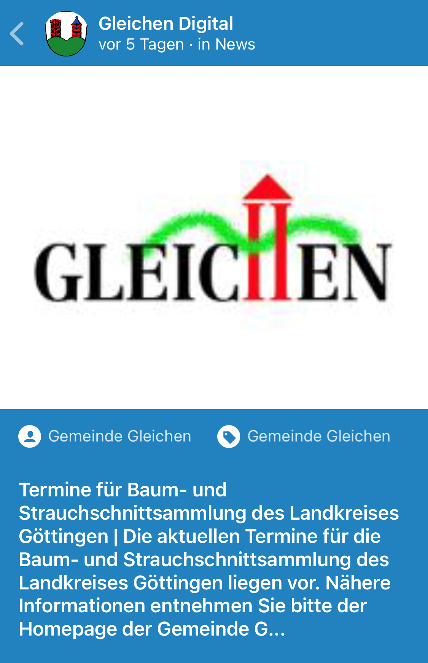
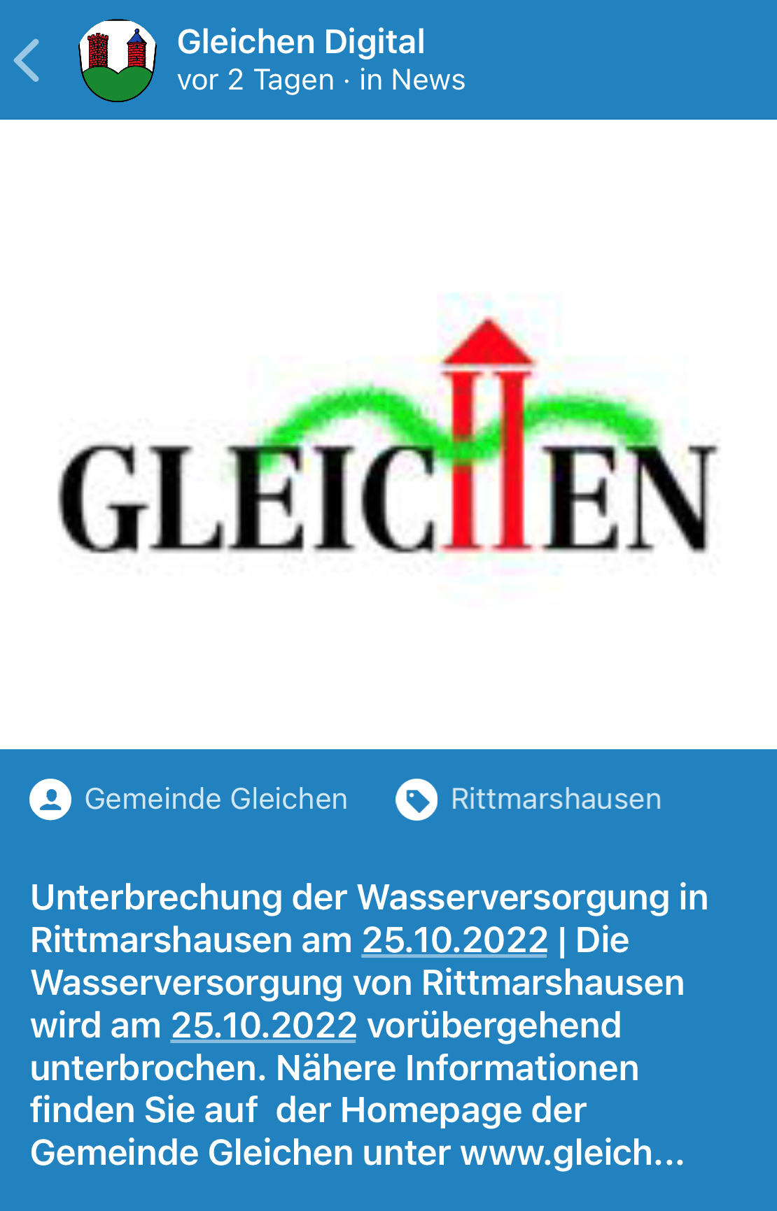
Erfolgsgeschichten aus dem DorfFunk
Kommunikation zwischen Bürger*innen und Verwaltung

Slide 14
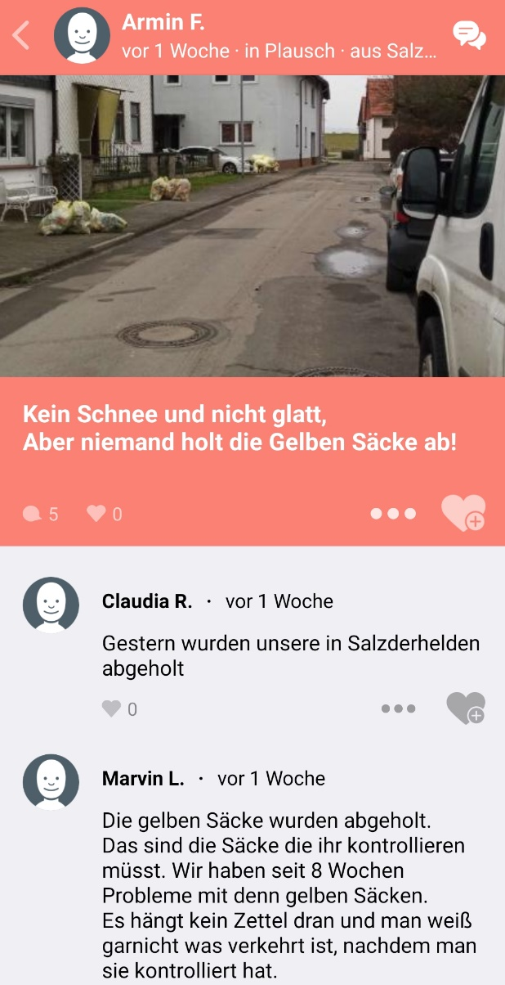
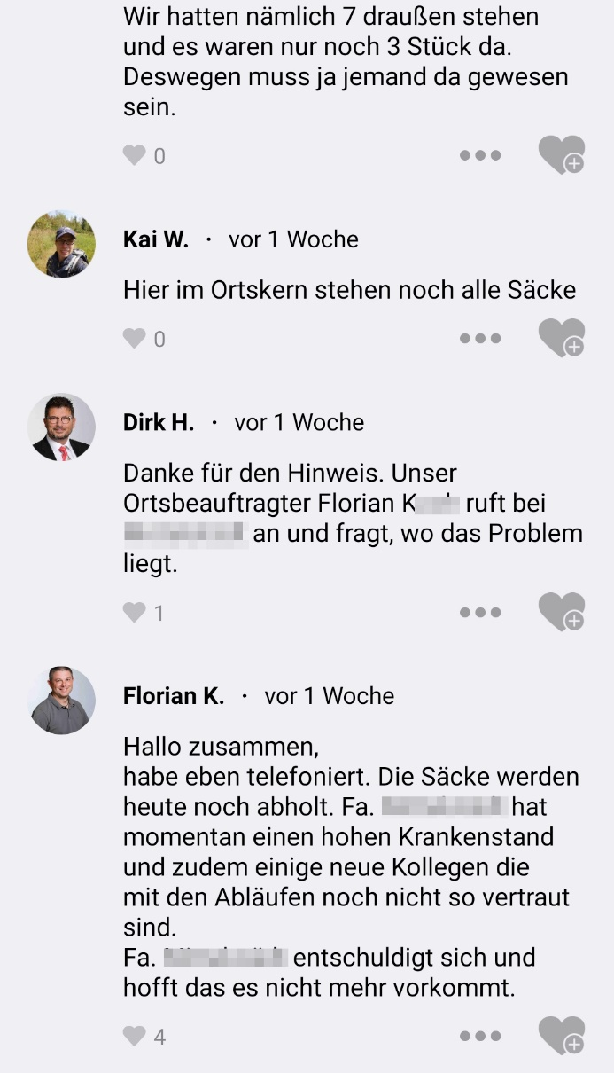
Erfolgsgeschichten aus dem DorfFunk
Kommunikation zwischen Bürger*innen und Verwaltung
"Als Ortsbürgermeister gibt mir der DorfFunk die Möglichkeit, aktuelle Meldungen und Veranstaltungen im Zusammenspiel mit den örtlichen Vereinen, an interessierte Einwohner*innen zielgruppengenau weiterzugeben oder bekannt zu machen."
Dirk Heitmüller, Ortsbürgermeister von Salzderhelden im Landkreis Northeim

Slide 15
Kontakt zum Projekt
Allgemeiner Kontakt für Interessierte und Kommunen = Erste Anlaufstelle
niedersachsen@digitale-chancen.de oder Interessensbekundung einreichen
Vernetzungstelle Digitale Dörfer Niedersachsen
0551-40154477
Sven Theobald
Fraunhofer IESE
sven.theobald@iese.fraunhofer.de
Ämter für regionale Landesentwicklung
Elke Kubitschke
Braunschweig
digitale.doerfer@arl-bs.niedersachsen.de
Anja Krutwa
Leine-Weser
digitale.doerfer@arl-lw.niedersachsen.de
Lilli Oldenburger
Lüneburg
digitale.doerfer@arl-lg.niedersachsen.de
Horst Wagenaar
Weser-Ems
digitale.doerfer@arl-we.niedersachsen.de

